Slide 1
Česká republika Územní vývoj státu
Registrační číslo projektu: CZ.1.07/1.1.38/02.0025
Název projektu: Modernizace výuky na ZŠ Slušovice, Fryšták, Kašava a Velehrad
Tento projekt je spolufinancován z Evropského sociálního fondu a státního rozpočtu České republiky.
Autor: Mgr. Miluše Šafářová
Škola: Základní škola Fryšták, okres Zlín, příspěvková organizace

Slide 2
Anotace:
Digitální učební materiál je určen pro seznámení žáků s polohou a rozlohou České republiky, k procvičování nových vědomostí.
Materiál rozvíjí a prověřuje znalosti o územním vývoji České republiky.
Je určen pro předmět zeměpis, 8. ročník.
Tento materiál vznikl jako doplňující materiál k učebnici: Zeměpis naší vlasti: Učebnice zeměpisu pro základní školy a víceletá gymnázia pro 8. nebo 9. ročník. Praha: Nakladatelství České geografické společnosti, s. r. o., 2009. ISBN 978-80-86034-85-0

Slide 3
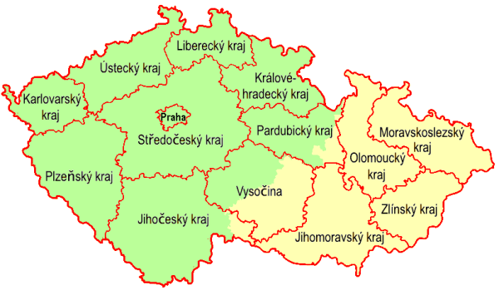
Vznik České republiky
Mapa České republiky s vyznačenými hranicemi krajů
1. ledna 1993
Česko není zcela nový státní útvar
Se Slovenskem tvoří dva nástupnické státy na území zaniklého Československa
Československo vzniklo v roce 1918

Slide 4
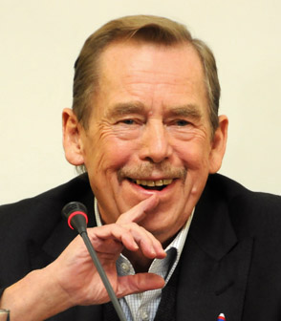
Úkol: Poznej osobnost na fotografii
Žil v letech 1936-2011
První prezident České samostatné republiky (1993-2003)
Poslední prezident Československa (1989-1992)
Spisovatel, dramatik, esejista
Politik
Kritik komunistického režimu
Mluvčí Charty 77
Světově uznávaná osobnost

Slide 5
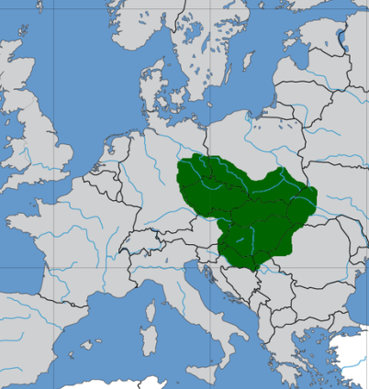
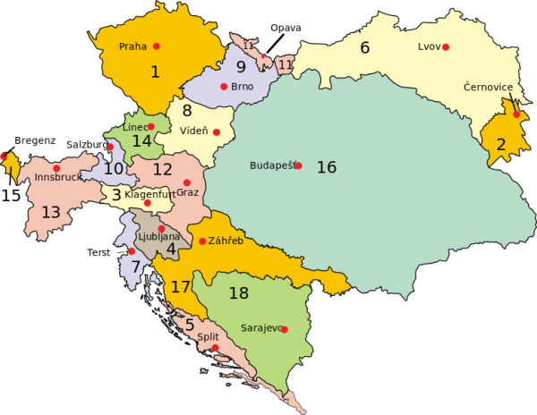
Územní vývoj státu do roku 1918
7. st.
9.-10. st.
10.-16. st.
16.-19. st
Sámova říše
Velká Morava
Přemyslovský stát
České království
Rakousko-Uhersko
Velká Morava
1 Čechy
9 Morava
11 Slezsko
Rakousko-Uhersko

Slide 6
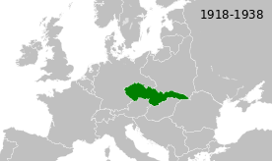
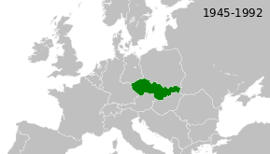
Územní vývoj státu od roku 1918
1918-1938
1939-1945
1945-1992
1993
Československá
republika
Čechy
Morava
České Slezsko
Slovensko
Podkarpatská Rus
Protektorát Čechy
a Morava
Sudety připojeny k Německu
Slovensko samostatný stát
Československá republika
Podkarpatská Rus patří Sovět. svazu
1968 - federativní stát z České a Slovenské republiky
Samostatná
Česká republika
Samostatná
Slovenská republika

Slide 7
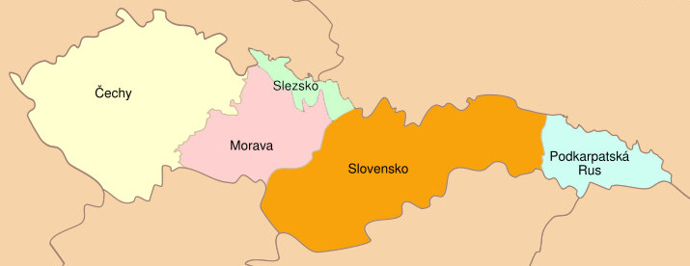
Úkol: Jak se jmenoval
První prezident Československa
Československo – První republika 1918-1938

Slide 8
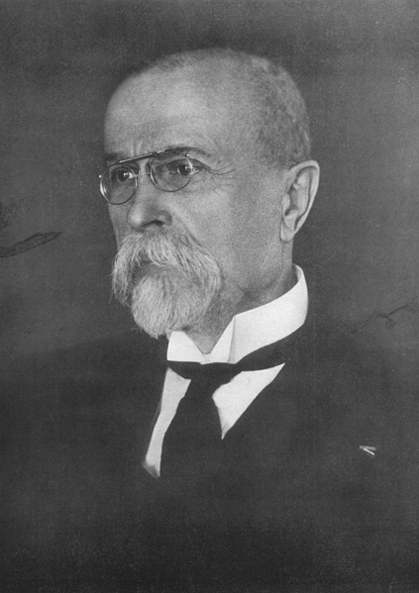
První prezident Československa
Tomáš Garrigue Masaryk
(1850-1937)
Pedagog
Politik
Státník
Filozof
Prezident Osvoboditel (1918-1935)
„T. G. Masaryk zasloužil se o stát.“

Slide 9
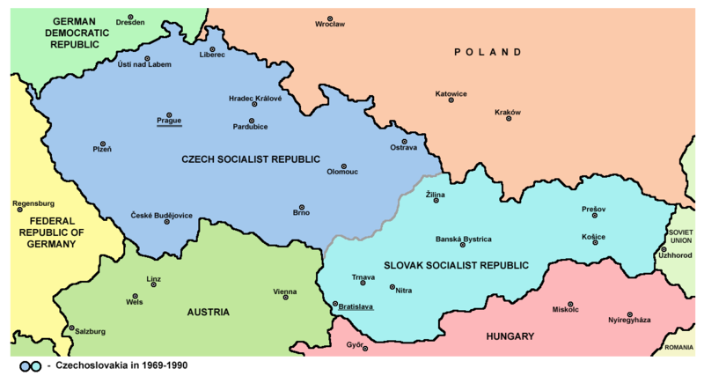
Úkol: Vysvětli slovo federace
Nápověda: Na mapě je stát rozdělený na dva národní státy, Česká socialistická republika, Slovenská socialistická republika
Československo 1969-1990

Slide 10
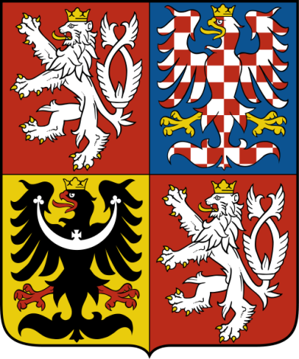
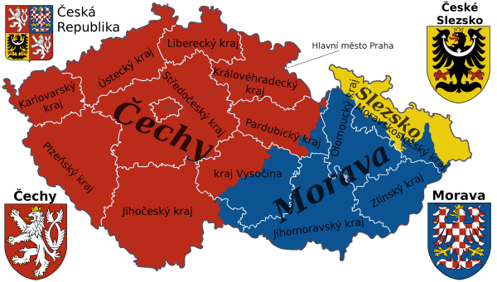
Velký státní znak ČR - symbol ČR
Reprezentuje spojení všech historických zemí státu - v 1. a 4. poli je znak Čech
- ve 2. poli je znak Moravy
- ve 3. poli je znak Slezska
Slouží
k reprezentaci
státu, k označení budov, ve kterých sídlí orgány státní správy.

Slide 11
Změny názvu státu
Územím ČR prochází
50. rovnoběžka s. š. , leží blízko Bruntálu, Prahy…
Délka trvání | Název státu | Označení
1918-1938 | Československá republika Československo | První republika
1938-1939 | Česko-slovenská republika ČSR | Druhá republika
1939-1945 | Protektorát Čechy a Morava
1945-1948 | Československo ČSR | Třetí republika
1948-1960 | Československá republika ČSR | Lidově-demokratická
1960-1990 | Československá socialistická republika ČSSR
1990-1992 | Česká a Slovenská Federativní republika ČSFR
1993 → | Česká republika ČR | Česko

Slide 12
Úkol: Jak a kdy vznikla Česká republika?
Doplň vynechané údaje:
Sametová revoluce 17. 11. ….. svrhla komunistický režim, obnovila demokracii
V roce ….. vznikla Česká a Slovenská federativní republika (ČSFR)
Mezi Českou s Slovenskou f……. narůstaly rozpory.
ČSFR zanikla mírovou cestou ke 31. prosinci …..
Zanikající federace si rozdělily majetek a závazky
Česká republika (Česko) vznikla 1. 1. …..

Slide 13
Použité zdroje
Great moravia svatopluk.png Skočit na: Navigace, Hledání. In: Wikipedia: the free encyclopedia [online]. San Francisco (CA): Wikimedia Foundation, 2007, 12.6.2007 [cit. 2012-12-18]. Dostupné z: http://cs.wikipedia.org/wiki/Soubor:Great_moravia_svatopluk.png
Czechoslovakia.png. In: Wikipedia: the free encyclopedia [online]. San Francisco (CA): Wikimedia Foundation, 2006, 24.8.2011 [cit. 2012-12-18]. Dostupné z: http://commons.wikimedia.org/wiki/File:Czechoslovakia.png
Czech Rep. - Bohemia, Moravia and Silesia III.png. In: Wikipedia: the free encyclopedia [online]. San Francisco (CA): Wikimedia Foundation, 2011, 7.8.2011 [cit. 2012-12-18]. Dostupné z: http://cs.wikipedia.org/wiki/ Soubor:Czech_Rep._-_Bohemia,_Moravia_and_Silesia_III.png
CZ Cechy Morava kraje.gif. In: Wikipedia: the free encyclopedia [online]. San Francisco (CA): Wikimedia Foundation, 2007, 6.9.2007 [cit. 2012-12-18]. Dostupné z: http://als.wikipedia.org/wiki/Datei:CZ_Cechy_Morava_kraje.gif

Slide 14
Použité zdroje
Václav Havel cut out.jpg. In: Wikipedia: the free encyclopedia [online]. San Francisco (CA): Wikimedia Foundation, 2009, 19.12.2011 [cit. 2012-12-18]. Dostupné z: http://cs.wikipedia.org/wiki/Soubor:V%C3%A1clav_Havel_cut_out.jpg
Austria-Hungary map cs.svg. In: Wikipedia: the free encyclopedia [online]. San Francisco (CA): Wikimedia Foundation, 2006, 11.5.2010 [cit. 2012-12-18]. Dostupné z: http://cs.wikipedia.org/wiki/Soubor:Austria-Hungary_map_cs.svg
Czechoslovakia location map.svg. In: Wikipedia: the free encyclopedia [online]. San Francisco (CA): Wikimedia Foundation, 2011, 30.11.2011 [cit. 2012-12-18]. Dostupné z: http://cs.wikipedia.org/wiki/Soubor:Czechoslovakia_location_map.svg
Tomáš Garrigue Masaryk 1925.PNG. In: Wikipedia: the free encyclopedia [online]. San Francisco (CA): Wikimedia Foundation, 2001-, 21.3.2011 [cit. 2012-12-18]. Dostupné z: http://cs.wikipedia.org/wiki/Soubor: Tom%C3%A1%C5%A1_Garrigue_Masaryk_1925.PNG

Slide 15
Použité zdroje
První Československá republika do 1928.jpg. In: Wikipedia: the free encyclopedia [online]. San Francisco (CA): Wikimedia Foundation, 2001-, 28.3.2009 [cit. 2012-12-18]. Dostupné z: http://cs.wikipedia.org/wiki/ Soubor:Prvn%C3%AD_%C4%8Ceskoslovensk%C3%A1_republika_do_1928.jpg
Zeměpis naší vlasti: Učebnice zeměpisu pro základní školy a víceletá gymnázia pro 8. nebo 9. ročník. Praha: Nakladatelství České geografické společnosti, s. r. o., 2009. ISBN 978-80-86034-85-0
Česko.In: Wikipedia: the free encyclopedia [online].San Francisco (CA): Wikimedia Foundation,2001-, 28.122012 [cit. 2012-12-18].Dostup. z: http: //cs.wikipedia.org/wiki/%C4%8Cesko#.C4.8Cesk.C3.A1_socialistick.C3.A1_republika_a_.C4.8Cesk.C3.A1_republika_v_r.C3.A1mci_federace
http://cs.wikipedia.org/wiki/Soubor:Coat_of_arms_of_the_Czech_Republic.svg
Flag of the Czech Republic.svg. In: Wikipedia: the free encyclopedia [online]. San Francisco (CA): Wikimedia Foundation, 2001-, 20.9.2011 [cit. 2012-12-18]. Dostup.z: http://cs.wikipedia.org/wiki/Soubor:Flag_of_the _Czech_Republic.svg

